Slide 1
Система образования Красносельского района Санкт-Петербурга Информационное совещание руководителей школьных методических объединений классных руководителей
24 января 2017 года

Slide 2
Приоритеты развития Системы образования района
Реализация Федеральных стратегических документов
Создание Программы развития Системы образования Красносельского района
Создание Концепции воспитательной работы
Создание условий для воспитания обучающихся и их успешной социализации
Создание открытой и доступной образовательной среды

Slide 3
Основой Стратегии развития воспитания являются базовые национальные ценности российского общества, закрепленные Конституцией РФ:
патриотизм – любовь к России, к своему народу, к своей малой Родине, служение Отечеству;
социальная солидарность – свобода личная и национальная, доверие к людям, институтам государства и гражданского общества, справедливость, милосердие, честь, достоинство;
гражданственность – служение Отечеству, правовое государство, гражданское общество, закон и правопорядок, поликультурный мир, свобода совести и вероисповедания;
семья – любовь и верность, здоровье, достаток, уважение к родителям, забота о старших и младших, забота о продолжении рода;
здоровье – здоровый образ жизни, здоровье физическое, социально-психологическое и духовное, физическая культура и спорт;
образование – знание, компетентность, самоопределение и самореализация в образовании, накопление человеческого капитала, образование в течение всей жизни;
труд и творчество – уважение к труду, творчество и созидание, целеустремлённость и настойчивость, развитие человеческого капитала;
наука – ценность знания, стремление к истине, научная картина мира;
традиционные российские религии – представления о вере, духовности, религиозной жизни человека, религиозное мировоззрение как часть сложной картины мира современного человека, толерантность, формируемая на основе межконфессионального диалога;
искусство и литература – красота, гармония, духовный мир человека, нравственный выбор, смысл жизни, эстетическое развитие, этическое развитие;
человечество – мир во всем мире, многообразие культур и народов, прогресс человечества, международное сотрудничество;
природа – эволюция, родная земля, заповедная природа, планета Земля, экологическое сознание.

Slide 4
Повестка дня
1. Основные направления работы образовательных учреждений
2.Информационное пространство воспитательной деятельности
3. Организация работы районного учебно-методического объединения классных руководителей

Slide 5
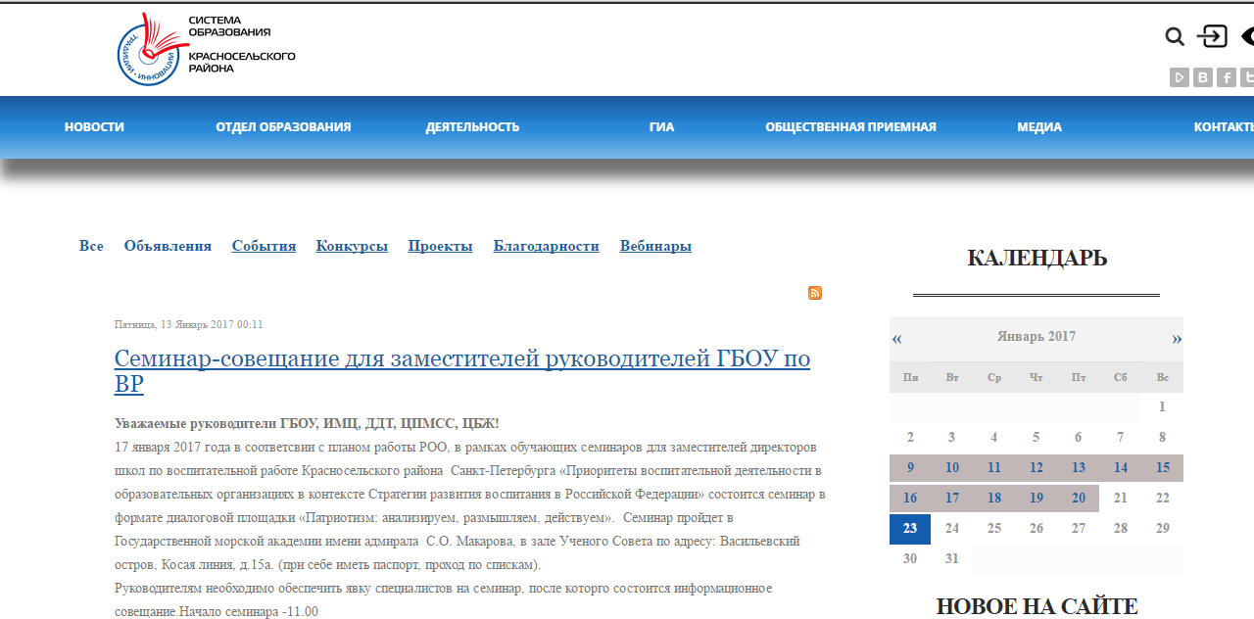
Сайт Системы образования www.roo.spb.ru

Slide 6
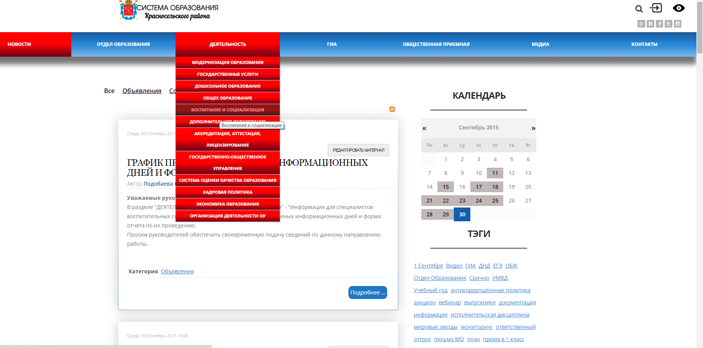
Сайт Системы образования

Slide 7
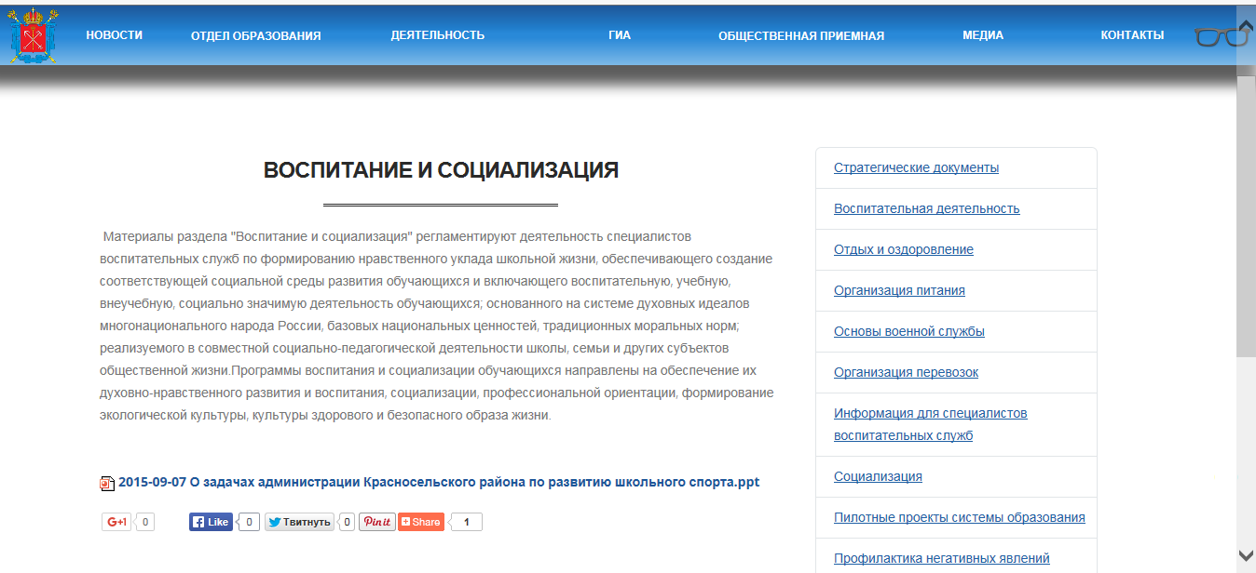
Сайт Системы образования

Slide 8
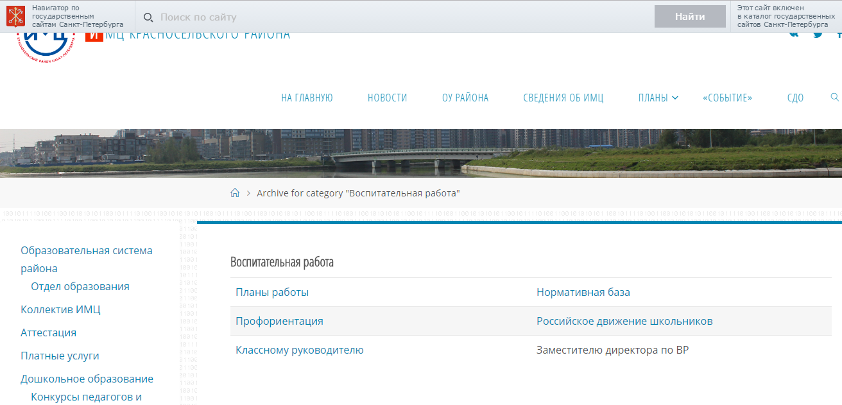
Сайт ИМЦ www.imc.edu.ru

Slide 9
Альманах «Событие» www.event.krsel.edu.ru

Slide 10
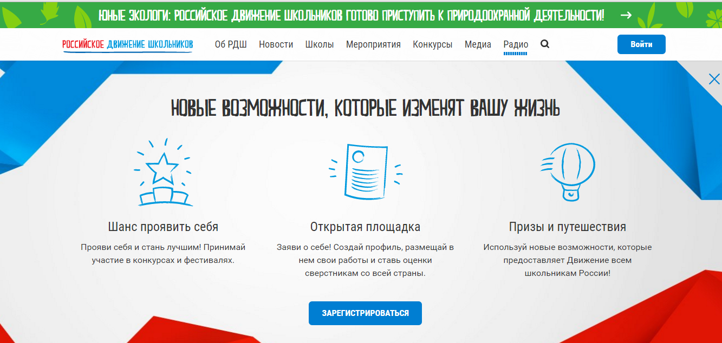
www.рдш.рф

Slide 11
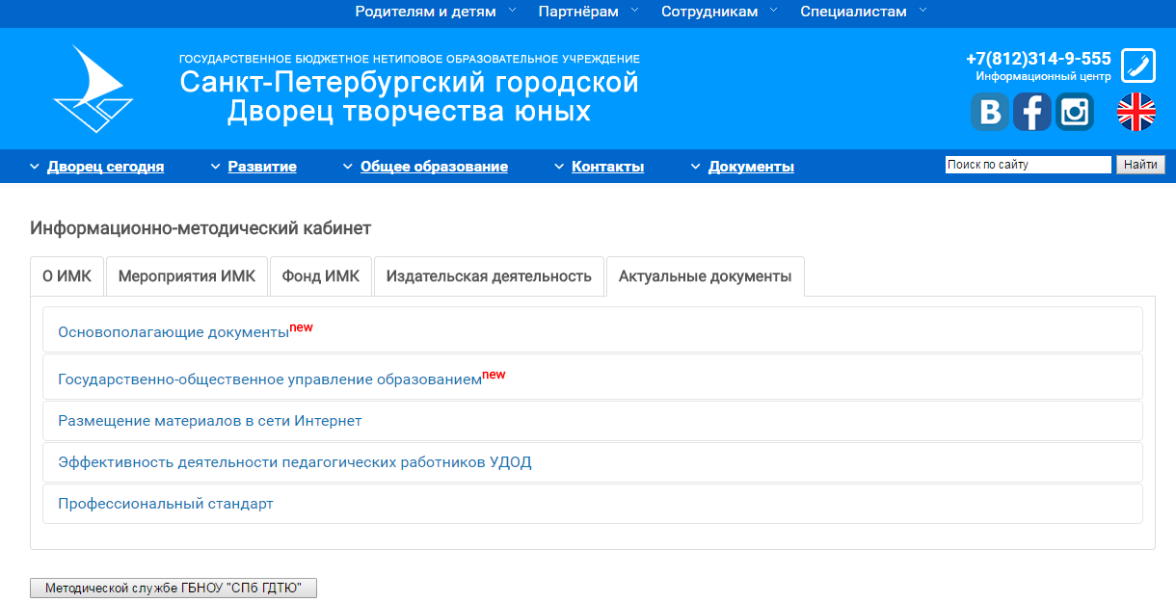
www.anichkov.ru

Slide 13
Итоги работы
за 1 полугодие

Slide 14
6 октября-городской КВН классных руководителей, посвященная Году кино в России «Со страницы на экран»
СПАСИБО
классными руководителям
школ № 285, 291, 383, 505 568,

Slide 16
27-29 октября состоялся выездной семинар классных руководителей «Технологии деятельности классного руководителя в условиях реализации ФГОС»
-принимали участие школы -237,270, 291, 293,391, 399

Slide 18
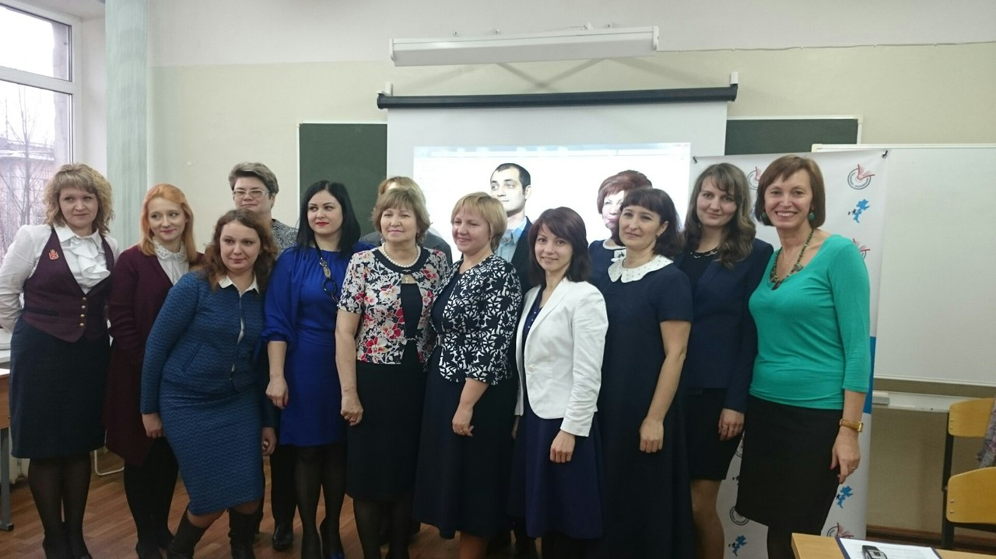
Районный конкурс педагогических достижений
Номинация «Воспитать человека»

Slide 19
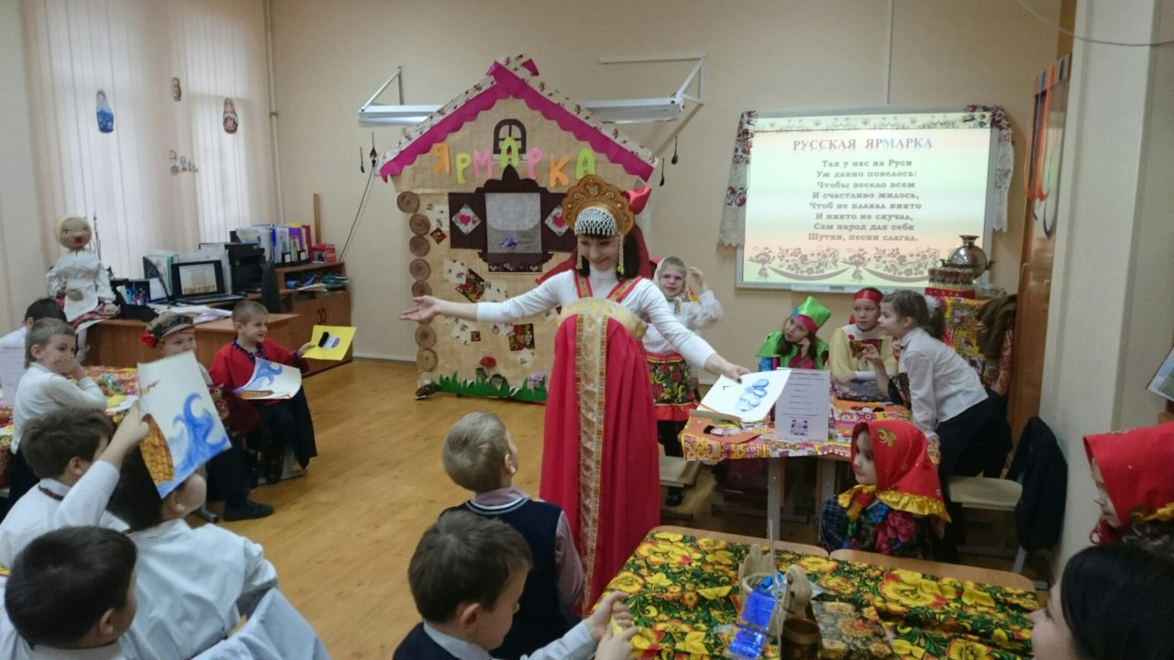
Принимали участие школы 7, 237, 242,270, 271, 290, 291, 293. 369,375, 380,385, 391,394, 546,547, 549

Slide 20
Конкурс классных руководителей ОО Санкт-Петербурга
Свалова Н.А.- ГБОУ СОШ № 385
Фокина Е.М.-ГБОУ СОШ № 208

